Slide 1


SOMI'S ADVENTURE

Slide 2
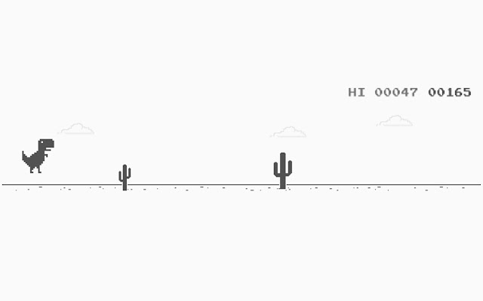
INSPIRED BY
Được lấy ý tưởng từ trò T-rex khi sử dụng trình duyệt Chrome không có kết nối internet, nhưng trò chơi sẽ có giao diện đáng iu hơn

Slide 3
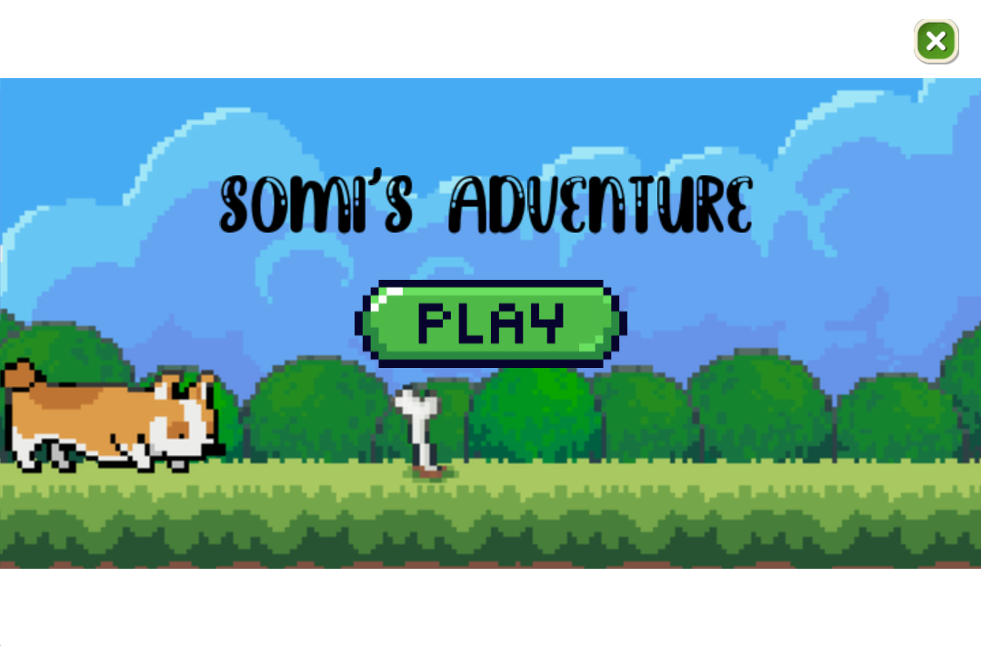


GAME MENU
=> Nhấn vào nút PLAY để chơi game
=> Nhấn vào nút X để đóng trò chơi

Slide 4
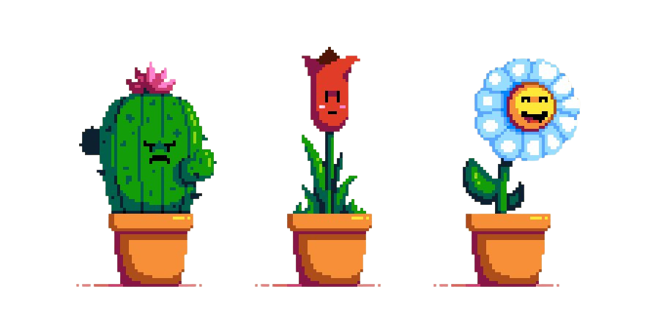
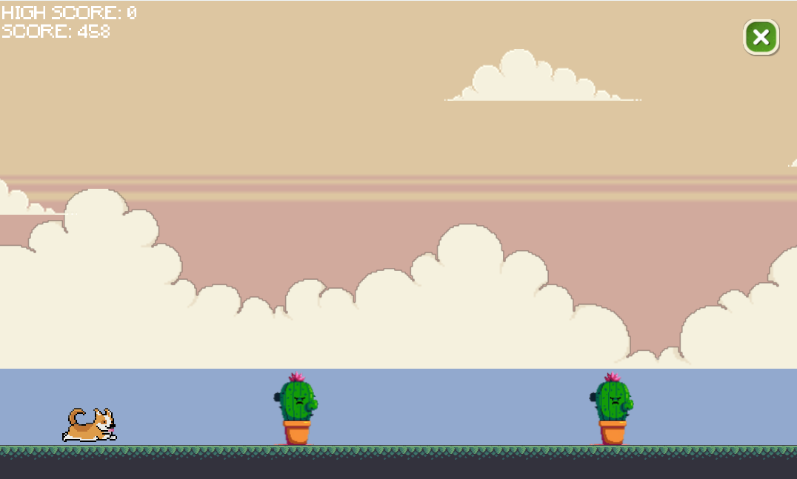
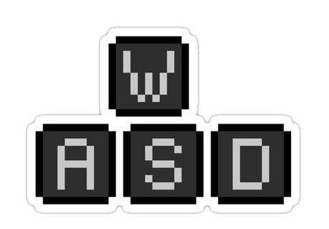
GAME PLAY
Người chơi sẽ hóa thân thành chó ngốc Somi vượt qua các chướng ngại vật để đạt điểm cao!
Sử dụng 4 nút A,W,S,D giúp di chuyển Somi vượt chướng ngại vật

Slide 5


Điểm số (SCORE) sẽ được cập nhật tự động tỉ lệ với thời gian chơi
Trong đó Điểm cao (HIGH SCORE) là số điểm cao nhất mà người chơi đạt được trong quá trình chơi

Slide 6
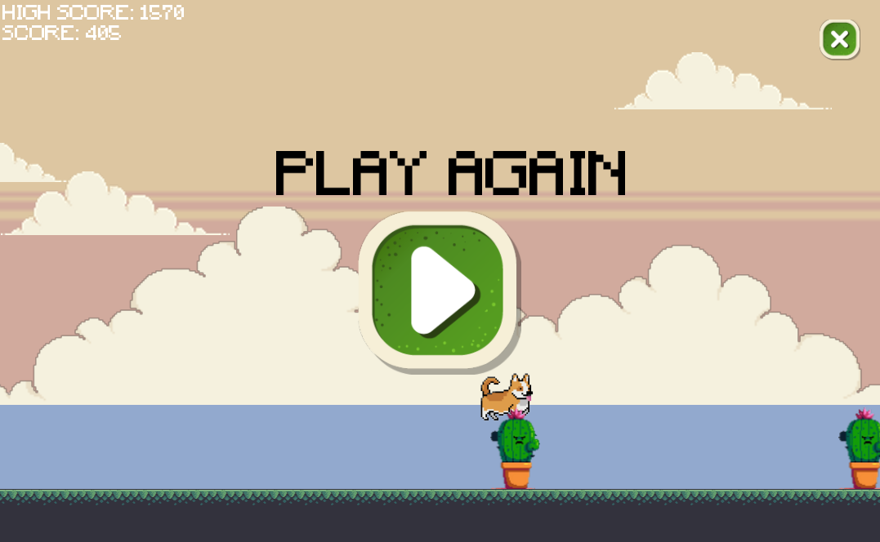

Khi Somi không may chạm phải chướng ngại vật thì trò chơi sẽ dừng lại và tính điểm.
Bạn sẽ có lựa chọn là chơi tiếp (PLAY AGAIN) hoặc thoát khỏi trò chơi (X)

Slide 7

Khó khăn trong quá trình làm
- Quá trình tạo dựng thêm các vật cản (Obstacles) và chưa thêm được các platform
- Xử lý Animation

Slide 8
Hướng phát triển thêm trong tương lai
- Thêm các Platform để nhân vật có thể nhảy lên
- Thêm các vật phẩm có thể tương tác với nhân vật
- Thêm màn chơi
- Thêm hoạt ảnh cho nhân vật

Slide 9
THANK YOU

